Slide 1


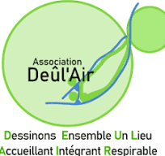


quelles alternatives à la densification urbaine ?
Municipales 2026 – Lille Lomme Hellemmes
De la friche Saint-Sauveur
aux rives de la Haute-Deûle :

Slide 2
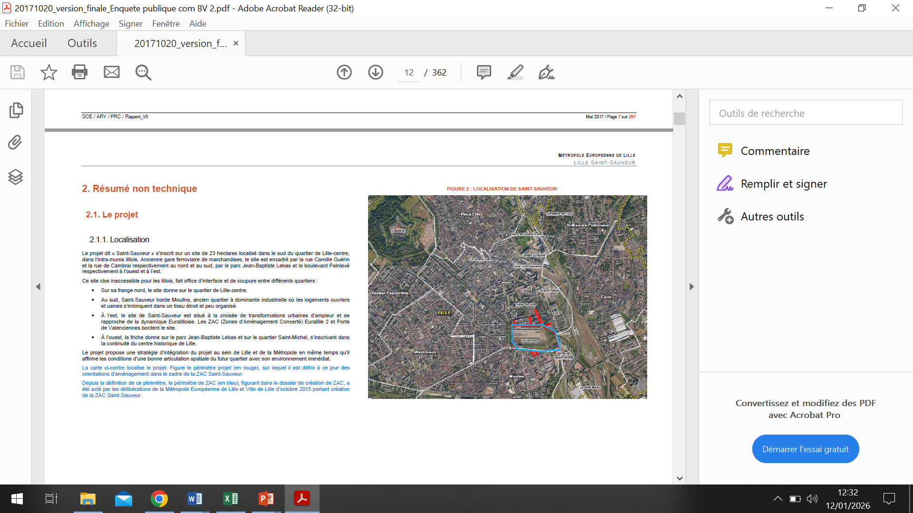
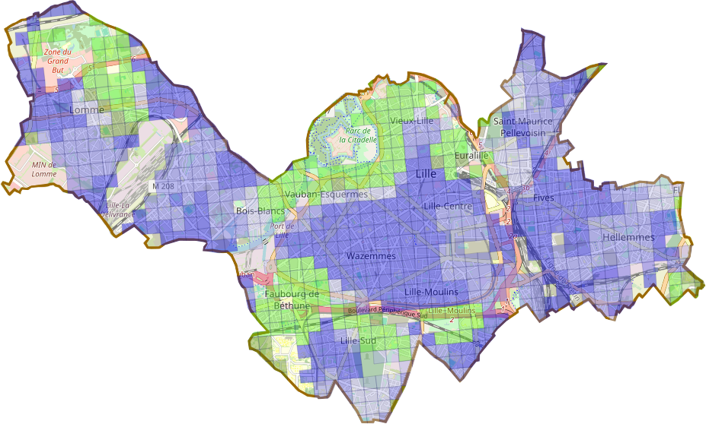
Zoom sur 3 territoires particuliers :
1. Friche Saint Sauveur
🔍
2

Slide 3
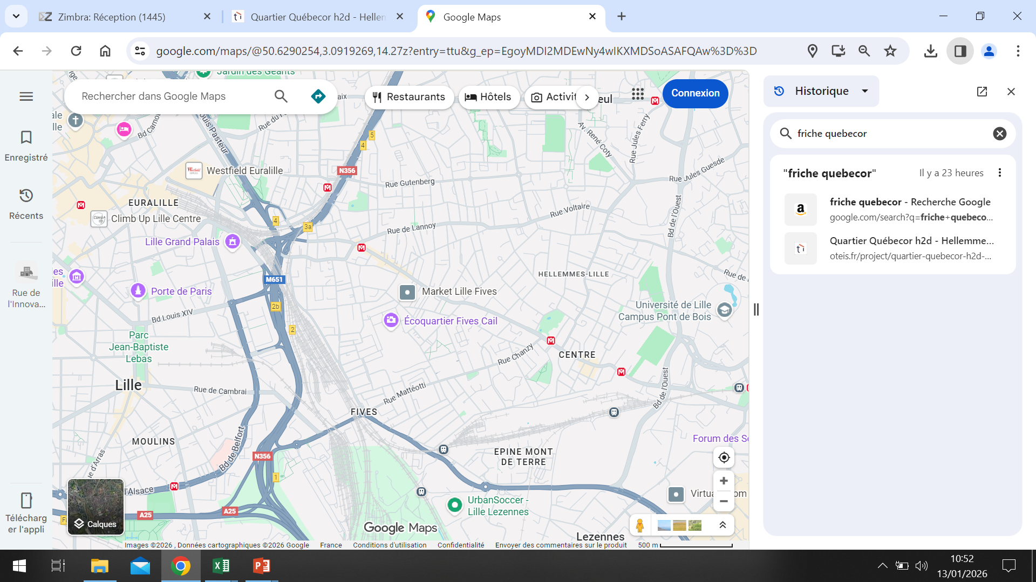
Zoom sur 3 territoires particuliers :
2. Friche Québécor (Hellemmes)
🔎
3

Slide 4
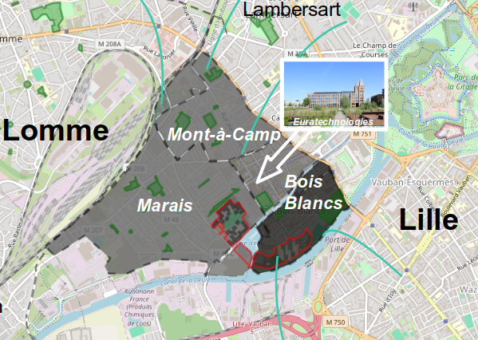
Zoom sur 3 territoires particuliers :
3. Bois-Blancs et Marais/Mont-à-Camp
🔎
À Bois-Blancs/Marais/
Mont-à-Camp
4

Slide 5
Friche Saint-Sauveur
23 ha de nature : un enjeu de justice environnementale et de santé publique
5

Slide 6
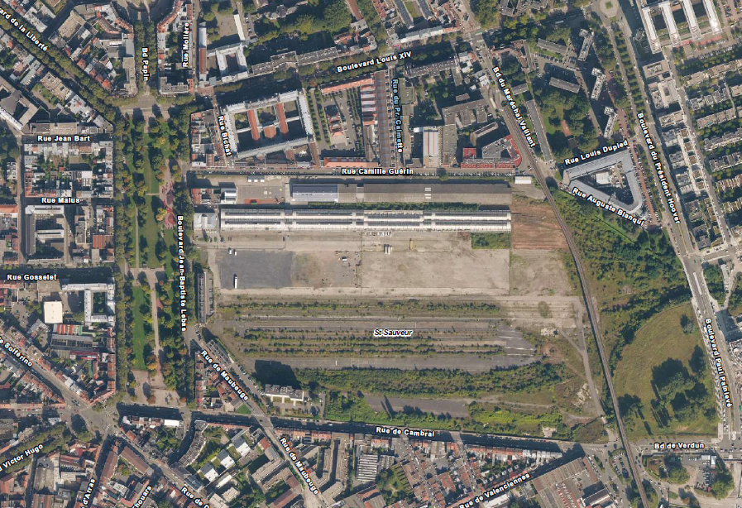
1. Le lieu
Gare de marchandise : en activité de 1865 à 2003
2009 : une partie du site est reconvertie en centre culturel et espace de loisirs, d'expositions et de restauration en 2009 (Lille 3000)
Depuis : 23 ha de friche ferroviaire : « coupure urbaine » entre les quartiers Lille-centre et Moulins, mais aussi Wazemmes et Fives
6

Slide 7
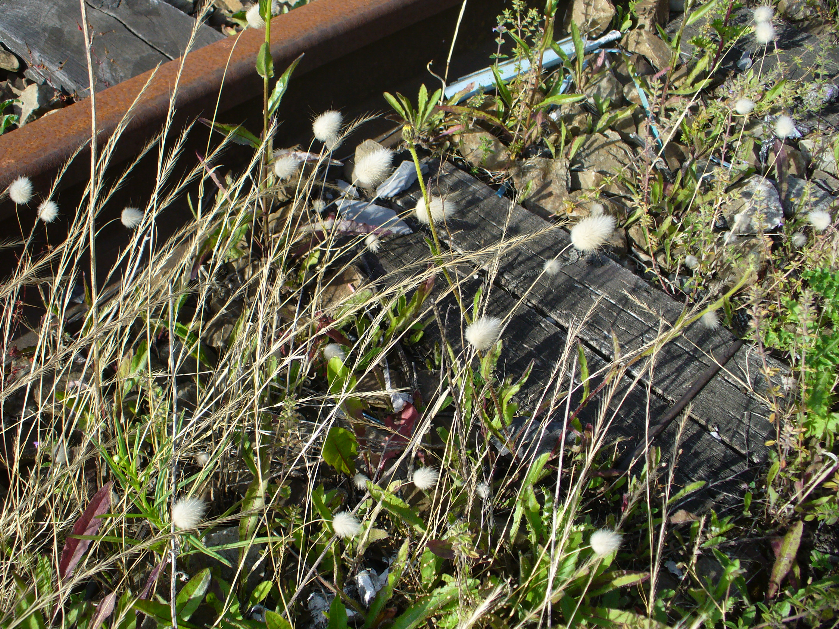
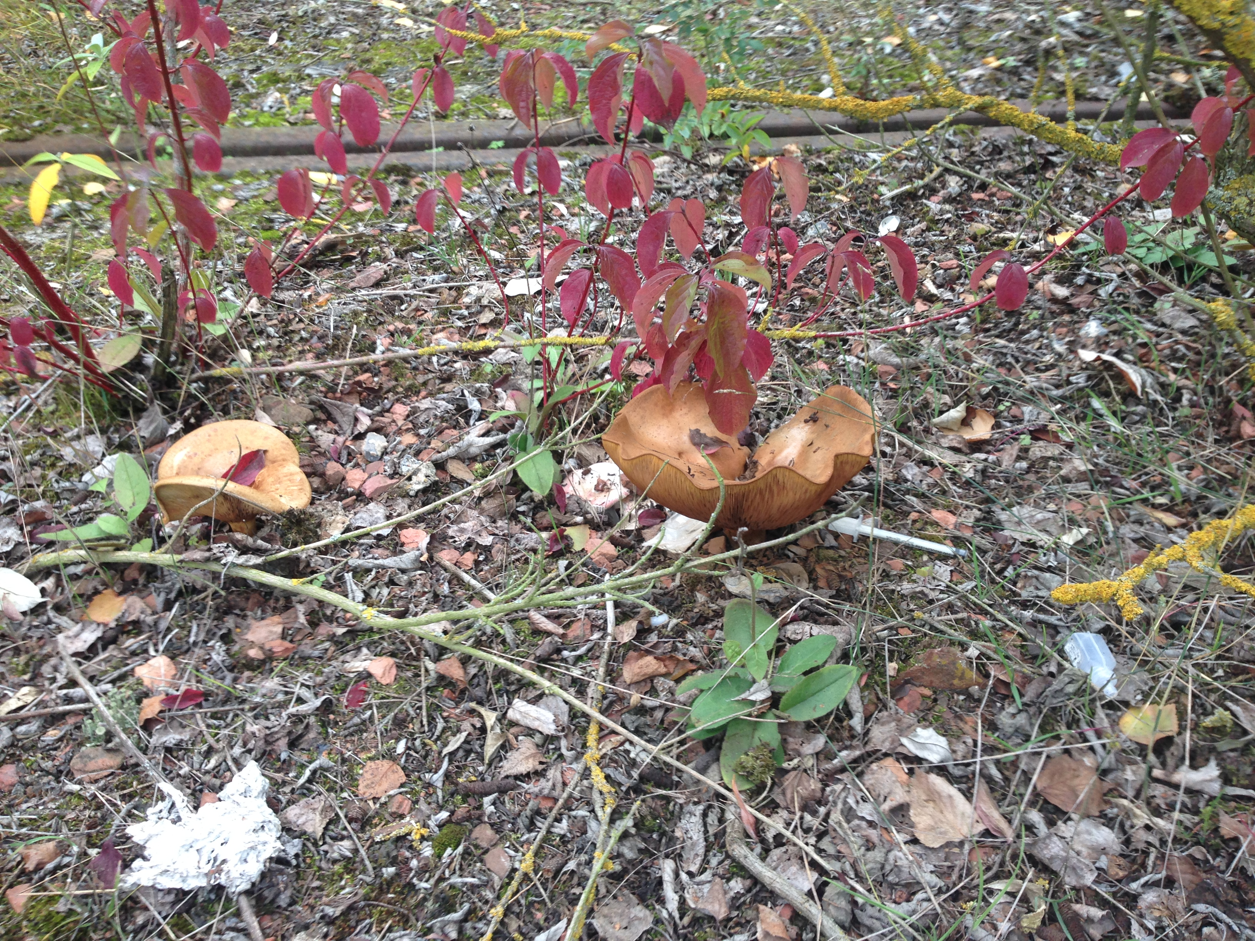
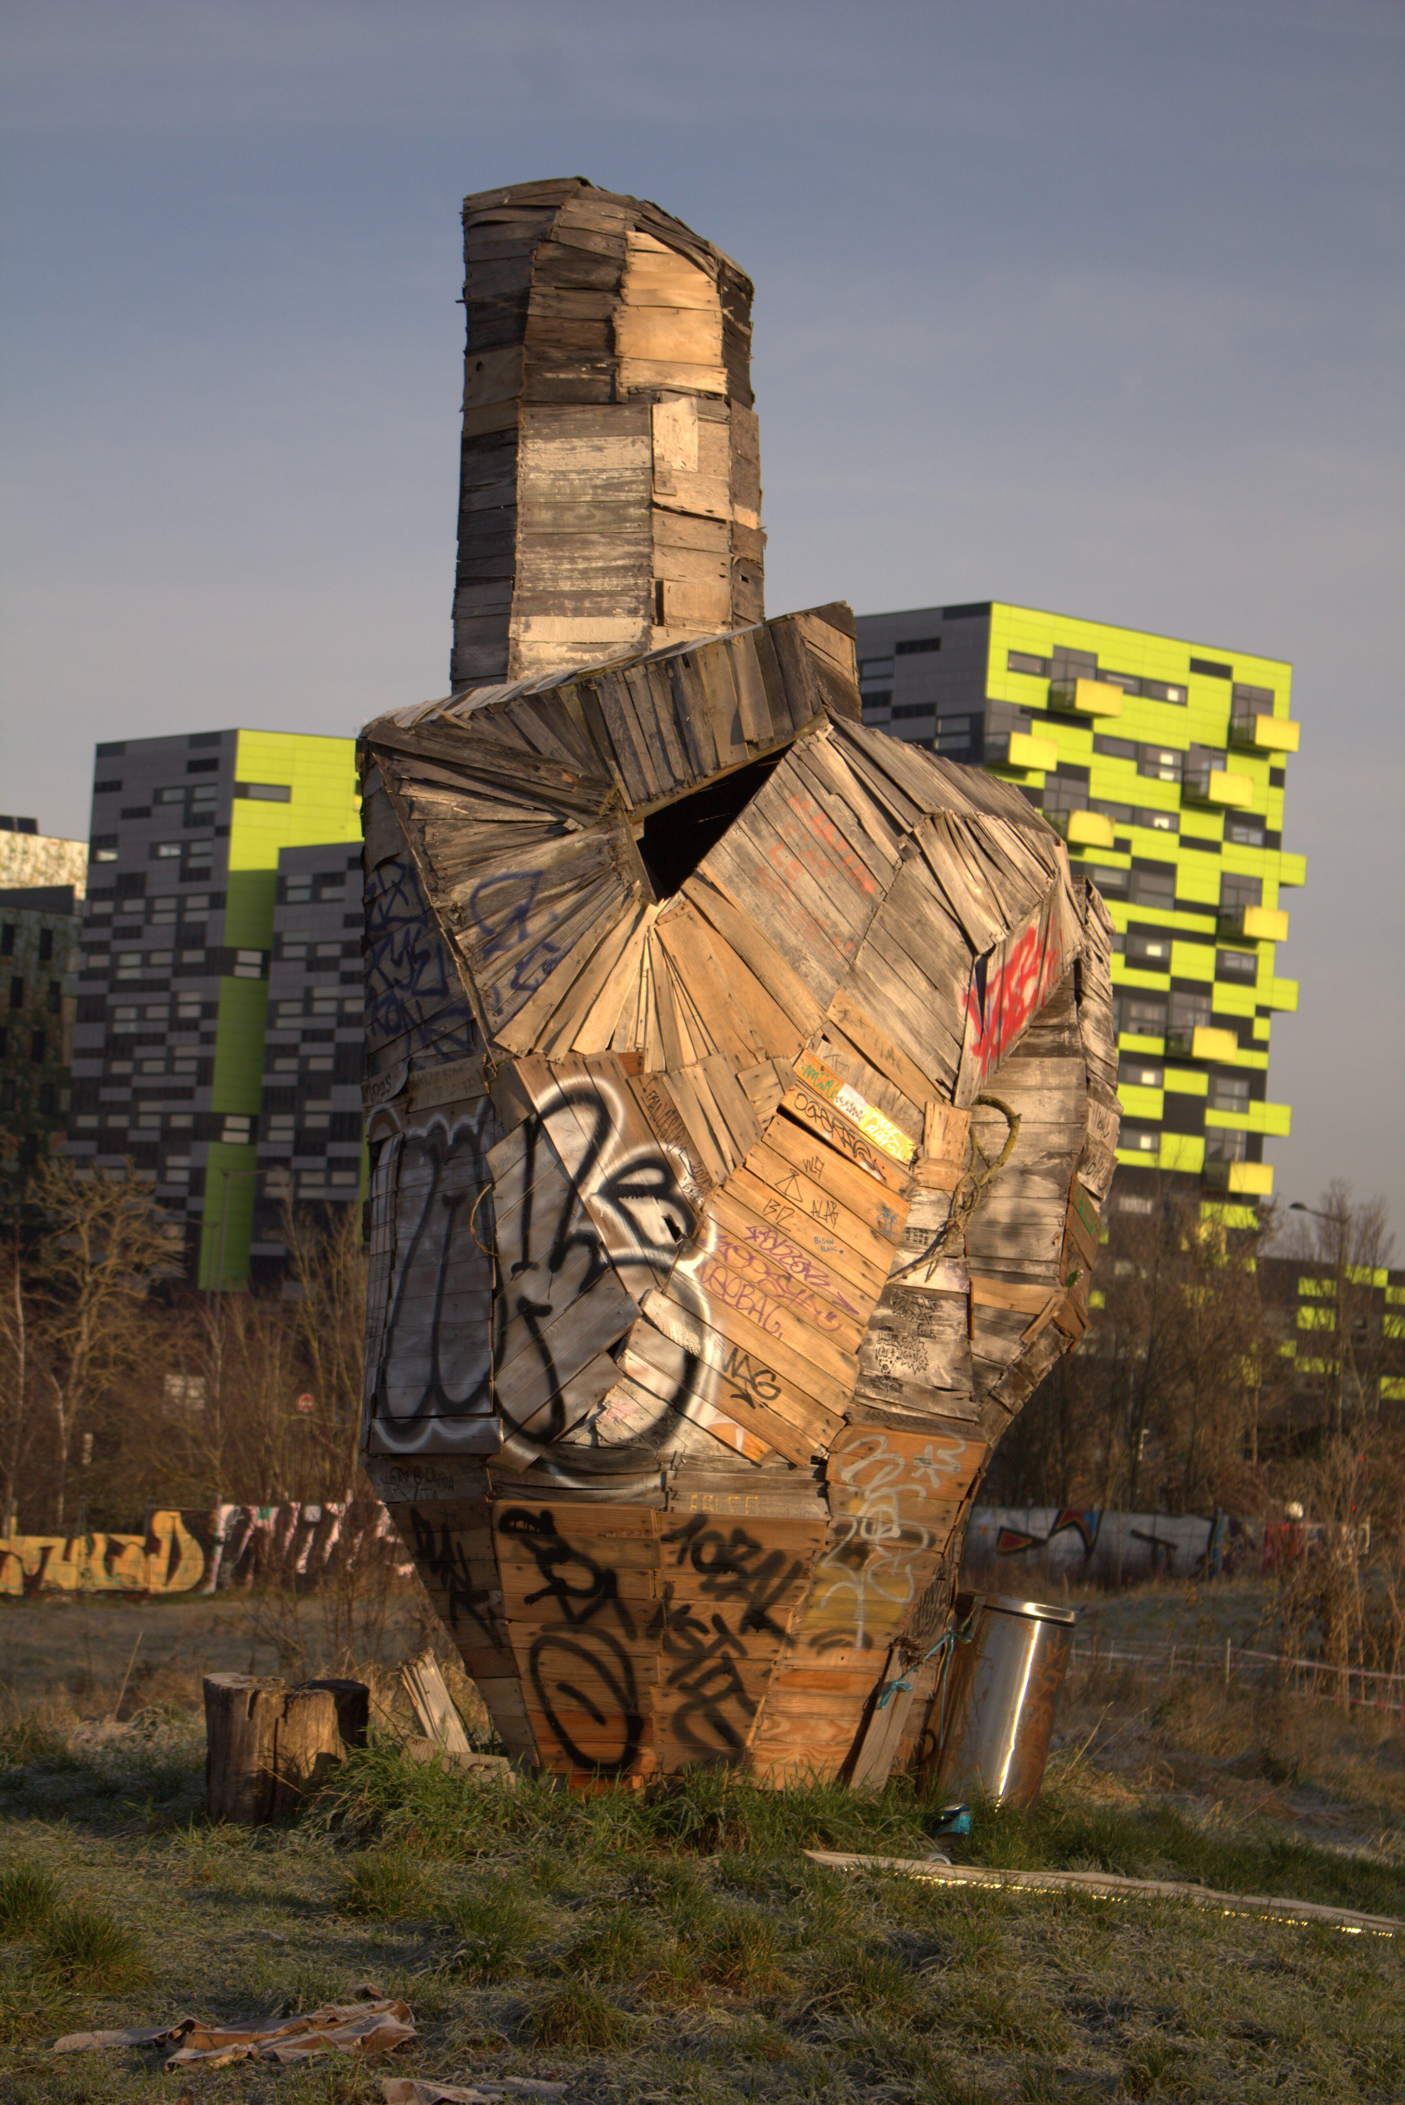
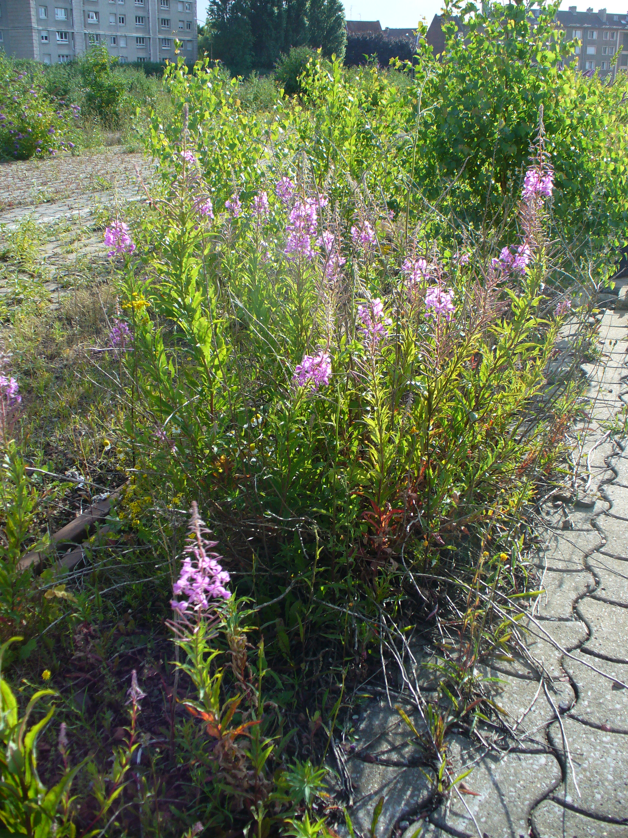
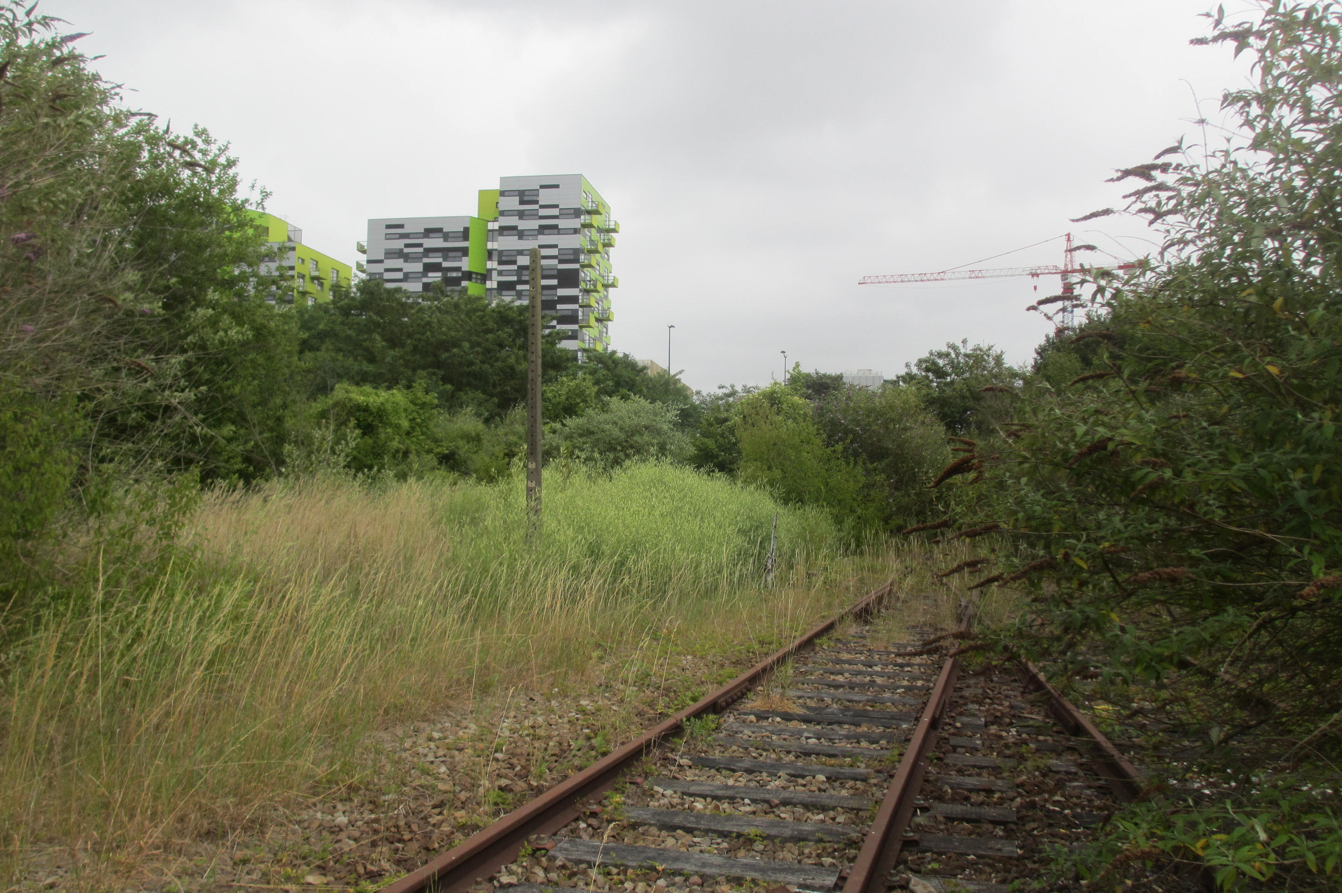
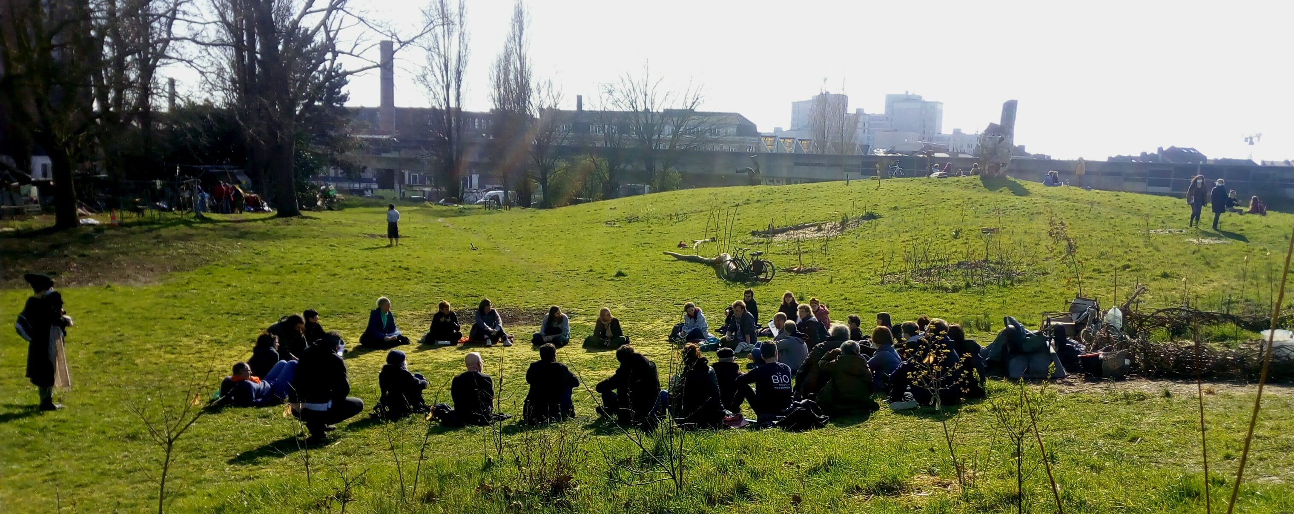
7

Slide 8
2. Rappel du projet décidé par la Ville
Un projet datant de la fin des années 2000
Un « éco-quartier » accueillant dans un rectangle de 700 m sur 300 m
2500 nouveaux logements (165 000 m²) juqu’à R+6
40 000 m² de bureaux
25 000 m² de commerces et d'activités
20 000 m² d’équipements publics (dont gymnase et centre aquatique)
Un parc de 3,7 ha
8

Slide 9
3. Un grave déficit de nature publique à Lille, accentué pour les quartiers populaires
Les chiffres généraux à Lille :
17 m² de nature publique/habitant contre 50 m² pour les 50 plus grandes villes françaises (86 m² pour Angers)
(https://www.observatoirevillesvertes.fr/le-palmares-2023)
Un déficit accentué par une répartition très inégalitaire :
80% de ces espaces (Citadelle, parc Vauban) sont concentrés à proximité des quartiers privilégiés : Vauban, Vieux-Lille, Centre-Nord
9

Slide 10
3. Un grave déficit de nature publique à Lille, accentué pour les quartiers populaires
Un lien direct entre l’accès à des espaces verts de proximité et la santé :
Espaces verts publics de proximité : de multiples bénéfices sur la santé : lutte contre les îlots de chaleur, pratique d’une activité physique, interactions sociales, restauration psychologique, bien-être...
(Source : Espaces verts urbains, Réseau français des Villes-Santé, OMS 2020)
De proximité : accessible à 5’ à pied soit 300 m
Espace minimal : 10 m²/hab
10

Slide 11
3. Un grave déficit de nature publique à Lille, accentué pour les quartiers populaires
Non respect des préconisations OMS sur l'accès à des espaces verts publics de proximité
pour 76,2% de la population de Lille/Lomme/Hellemmes
à mettre en lien : 358 morts prématurées/an liées au manque d'espaces verts dans la métropole lilloise
(Source : Santé publique France, Décembre 2024, ISSN : 2609-2174)
11

Slide 12
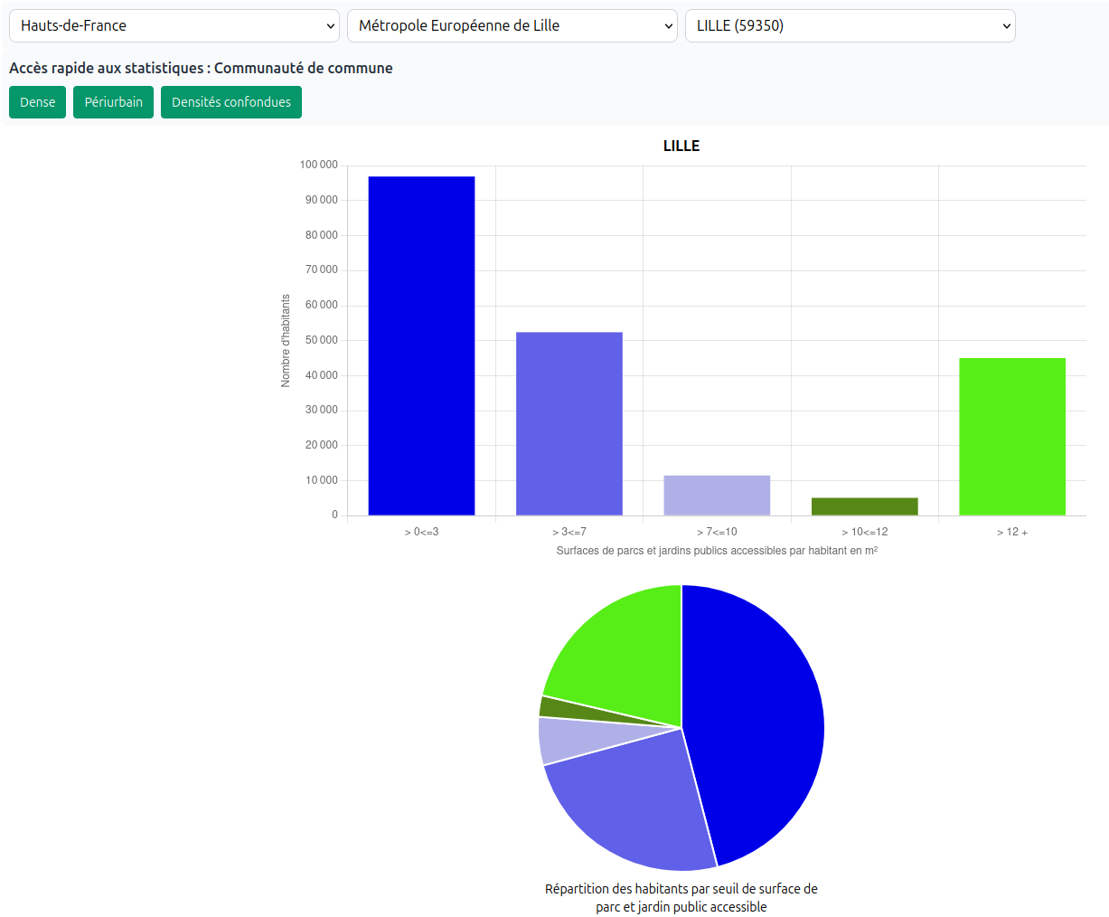
3. Un grave déficit de nature publique à Lille, accentué pour les quartiers populaires
100.000
90.000
80.000
70.000
60.000
50.000
40.000
30.000
20.000
10.000
0
≥12
10 à 12
≤ 3
7 à 10
Nombre d’habitants
3 à 7
Répartition des habitants par seuil de surface de parcs et jardins publics accessibles (en m²/hab)
≤ 3 m²/hab
3 à 7 m²/hab
7 à 10 m²/hab
10 à 12 m²/hab
≥ 12 m²/hab
Surfaces de parcs et jardins publics accessibles par habitant en m²
12
12

Slide 13
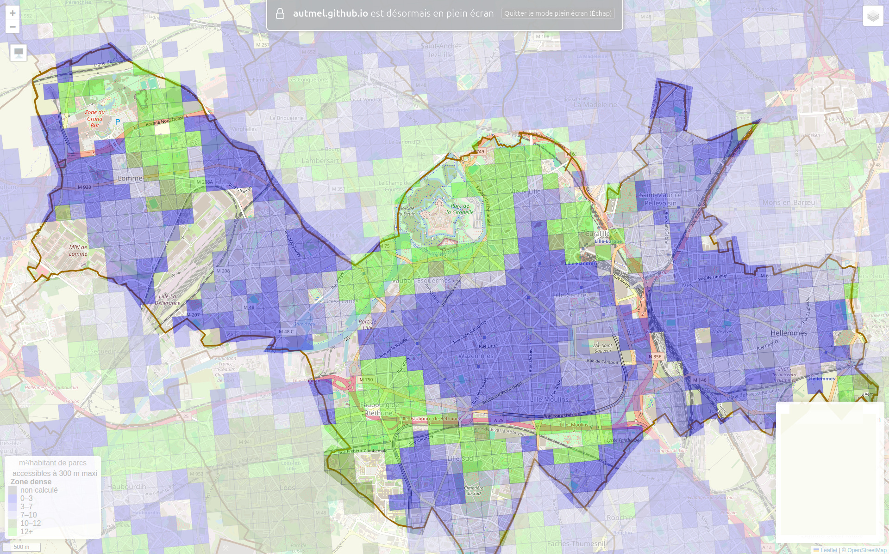
3. Un grave déficit de nature publique à Lille, accentué pour les quartiers populaires
13

Slide 14
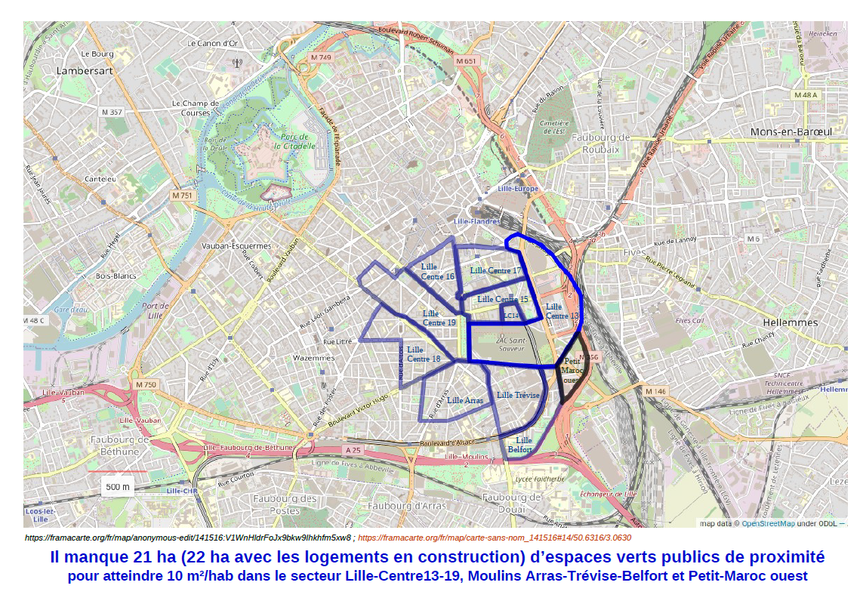
3. Un grave déficit de nature publique à Lille, accentué pour les quartiers populaires
Il manque 21 ha (22 ha avec les logements en construction) d’espaces verts publics de proximité pour atteindre 10 m²/hab dans le secteur Lille-Centre13-19, Moulin Arras-Trévise-Belfort et Petit-Maroc ouest
14

Slide 15
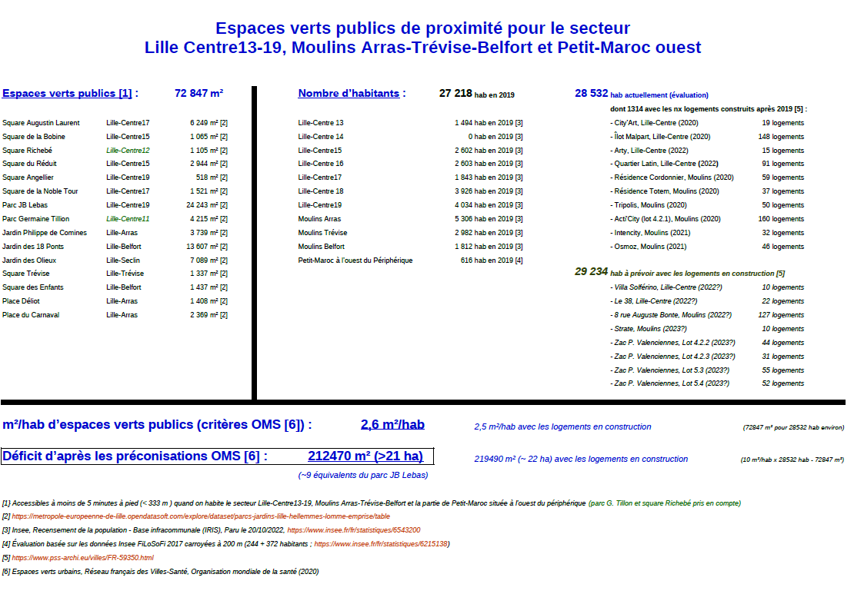
3. Un grave déficit de nature publique à Lille, accentué pour les quartiers populaires
Le chiffre à retenir :
il manque 21 ha de nature publique autour de Saint-Sauveur pour respecter les normes de santé de l’OMS
15

Slide 16
4. Nature versus logement : le faux débat
Idée fausse n° 1 :
« Construire à Saint-Sauveur va bénéficier aux gens modestes mal logés, grâce à la proportion de 35 % de logements sociaux.»
16

Slide 17
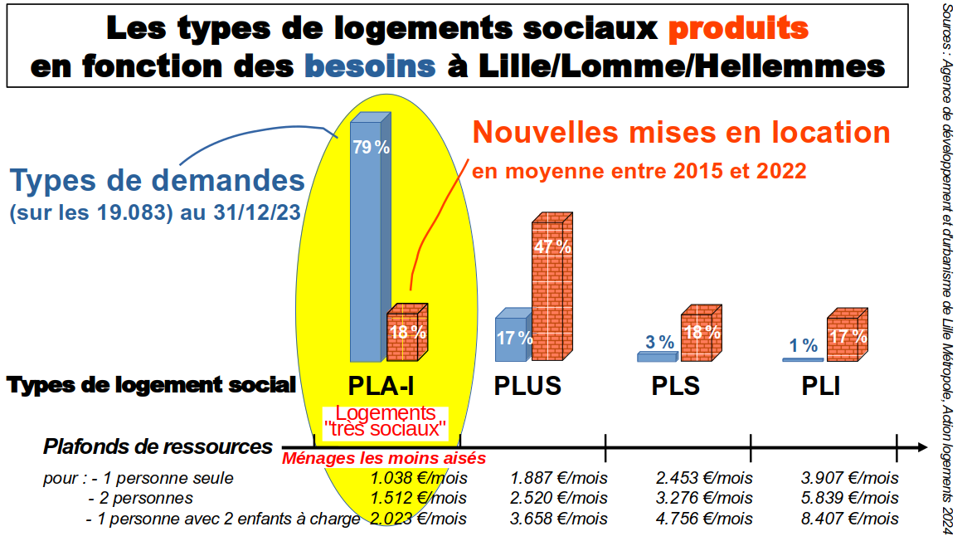
4. Nature versus logement : le faux débat
17

Slide 18
4. Nature versus logement : le faux débat
Et à Saint-Sauveur ?
35% de « logements sociaux », dont ¼ seulement en PLAI (étude d’impact de la ZAC de Saint-Sauveur, p.26).
Sur les 2500 logements prévus, seulement
219 en PLAI
Tout ça pour ça !!!
18

Slide 19
4. Nature versus logement : le faux débat
Idée fausse n° 2 :
« Pour faire baisser les prix de l'immobilier, il faut construire-construire-construire ».
(théorie du « choc de l’offre »)
19

Slide 20
4. Nature versus logement : le faux débat
20

Slide 21
4. Nature versus logement : le faux débat
prix du m² à Lille 2000-2025 :
+ 170% corrigé de l’inflation (234%)
Source : Chambre des notaires de Paris et Insee
21

Slide 22
4. Nature versus logement : le faux débat
Idée fausse n° 3 :
« Il faut construire à Saint-Sauveur pour répondre à l'augmentation des besoins en logement liés à la croissance de la population. »
22

Slide 23
4. Nature versus logement : le faux débat
23

Slide 24
4. Nature versus logement : le faux débat
Idée fausse n° 4 :
« Il faut densifier la ville pour diminuer l'artificialisation des terres agricoles »
24

Slide 25
5. Nos propositions
Un espace de nature de 23 ha
Zéro construction
25

Slide 26
5. Nos propositions
Un espace de nature de 23 ha
Zéro construction
Une entrée de ville/porte nature
connectée aux espaces de nature du sud/sud est de la MEL
26

Slide 27
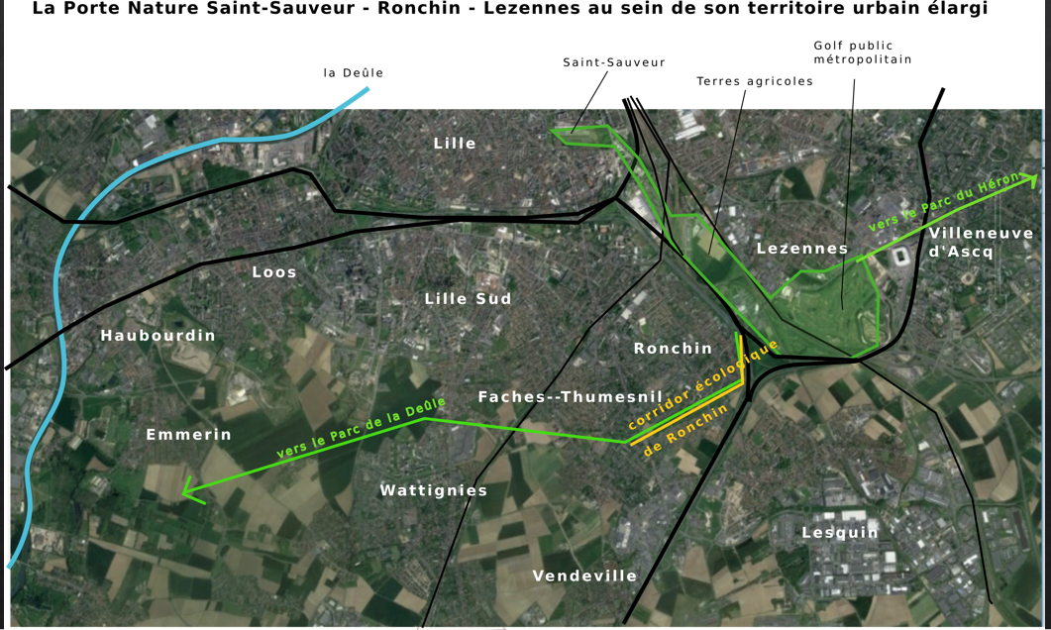
27

Slide 28
6. Notre question aux candidats
Et vous, quel est votre projet pour Saint Sauveur ?
28

